Slide 1
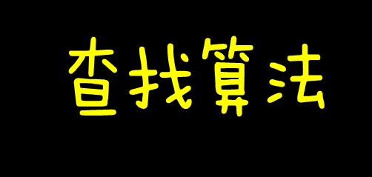
实例：已知十佳歌手比赛中，数组a(1)到a(20)记录
了20位歌手的编号。现在想查找编号为8号的选手，
请问用什么算法？
Notes:
预览及使用此模板前先下载英文Segoe Script、中文新蒂小丸子小学版字体，预览效果会更加美观！

Slide 2



Notes:
预览及使用此模板前先下载英文Segoe Script、中文新蒂小丸子小学版字体，预览效果会更加美观！

Slide 3

1
查找：查询数据
查找的方法有很多，我们要温故的是顺序查找和对分查找

Slide 4
顺序查找
基本思想
在指定的数据序列中，从第 个数据开始查找，将数据按 与给定的数据进行比较。若某个数据和给定的数据相同，则查找成功，找到所查数据的位置；反之，查找不成功。
1
顺序逐个

Slide 5
对分查找
基本思想
在指定有序的数据中，先将查找的数据与查询区间 的元素进行比较。若相等，则查找成功；否则根据数组元素的有序性，确定数据应该在数据的前半部分或在后半部分进行查找；重复执行以上步骤，直至结束。（温馨提示：对分查找的数据序列必须是 的）。
中间位置
有序

Slide 6

2
任务二：两人一组，归纳总结两种查找算法，填写学案上的表格

Slide 7

两种查找算法的比较
查找算法 | 顺序查找 | 对分查找
基本思想
是否需要事先排序
查找次数
查找不到的判断条件
从第1个开始，
按顺序逐个对比
每找一次，范围取半，
判断前半部分/后半部分
不需要
需要
好：1次，坏：n次
最多int(Log₂n)
+1次
2
i=n+1
起点i > 终点j
1
3

Slide 8

3

Slide 9
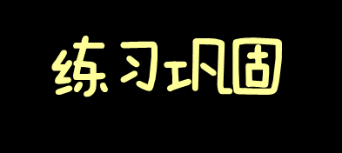

Slide 14
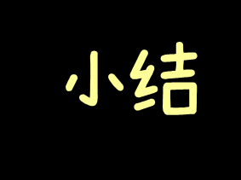
对分查找
前提：数据要有序（升序）
查找：每找一次，范围取半
判断：key与d（m）的关系
当key=d(m)，则找到；当key>d(m)，则找的数在后 半部分，i=m+1；当key<d(m)，则找的数在前半部分，j=m-1。
顺序查找
从第1个起，逐个对比
找不到条件：起点i>终点j

Slide 15
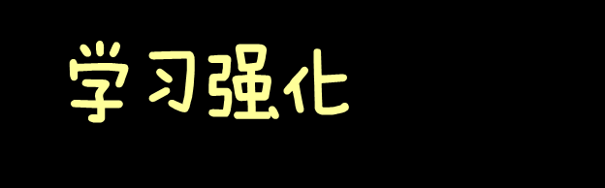
作业：
学案上的学习强化

Slide 16
THANK
YOU

